Slide 1


UBND PHƯỜNG HƯNG ĐẠO
TRƯỜNG TIỂU HỌC HƯNG ĐẠO
Toán 4
Bài 32: Luyện tập chung (tiết 2)
Giáo viên: Tạ Thị Phương Lan

Slide 2





Nguyễn Lê Mỹ Ngân thCBQ

Slide 3

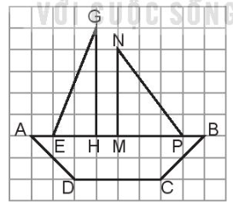
NNnnn

Slide 4





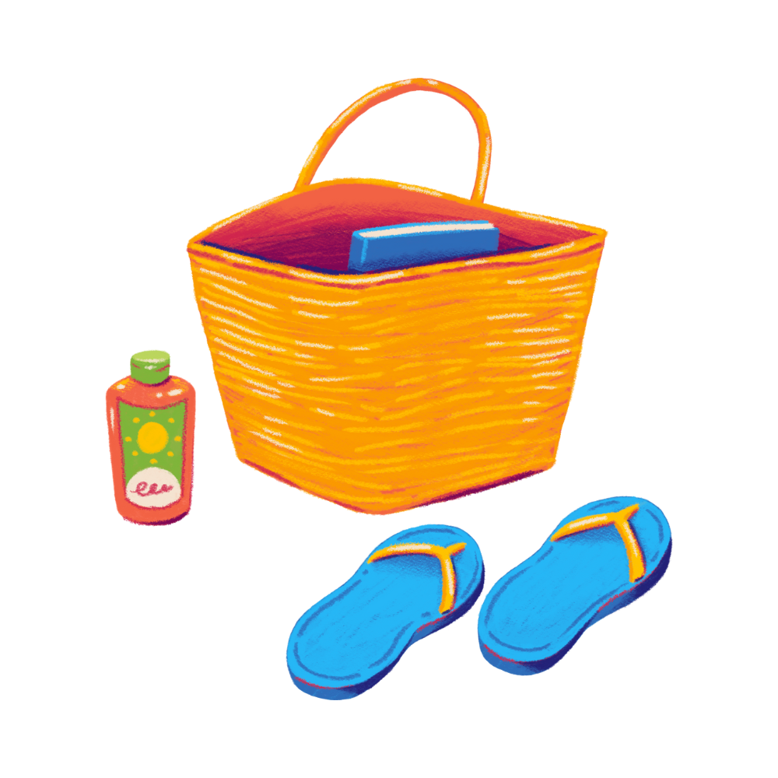
Notes:
Thiết kế: Hương Thảo – Zalo 0972.115.126. Các nick khác đều là giả mạo

Slide 5


Trong hình trên có:
a) Đoạn thẳng MP song song với đoạn thẳng DC
b) Đoạn thẳng AP song song với đoạn thẳng DC
c) Đoạn thẳng MN vuông góc với đoạn thẳng NP
d) Đoạn thẳng GH vuông góc với đoạn thẳng AB
Đ
Đ
S
Đ

Slide 6
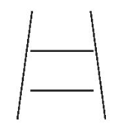
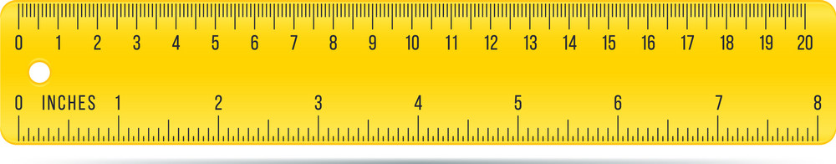
2
Hãy dự đoán xem hai đoạn thẳng song song trong hình dưới đây có cùng độ dài hay không. Hãy kiểm tra lại bằng cách sử dụng thước kẻ.
Hai đoạn thẳng song song trong hình trên có cùng độ dài.
Notes:
Thiết kế: Hương Thảo – Zalo 0972.115.126. Các nick khác đều là giả mạo

Slide 7
3
Vẽ một hình bình hành trên giấy kẻ ô vuông như hình dưới đây. Sau đó vẽ một đường thẳng chia hình bình hành đó thành hai phần để cắt và ghép thành một hình chữ nhật.

Slide 8
4
Lấy các que tính xếp thành hình dưới đây. Di chuyển 3 que tính để được 3 hình thoi.

Slide 9


Notes:
Thiết kế: Hương Thảo – Zalo 0972.115.126. Các nick khác đều là giả mạo

Slide 10

Thi tìm hai đường thẳng vuông góc, song song, các đồ vật có dạng hình thoi, hình bình hành, hình chữ nhật,… ở các đồ vật trong lớp học.

